Slide 1
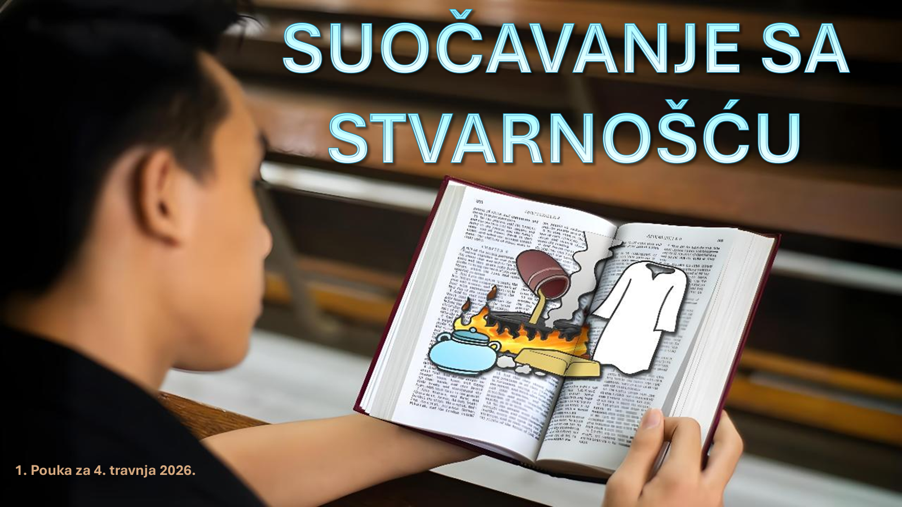
POUKA SUBOTNJE ŠKOLE : PRODUBLJIVANJE ODNOSA S BOGOM
2. tromjesečje 2026. Prezentacija biblijske pouke 4. travnja 2026.

Slide 2


Upamtite redak
IVAN 15,9:
“Kao što je Otac mene ljubio, tako sam i ja vas ljubio. Ostanite u mojoj ljubavi.“

Slide 3


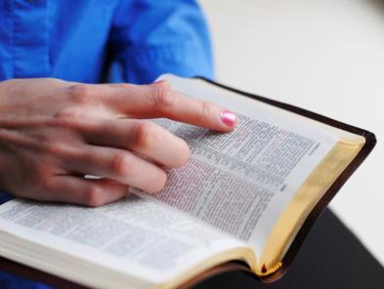

U ovoj pouci suočavamo se sa stvarnošću našeg trenutnog duhovnog stanja kao crkve. Ova stvarnost nas se tiče i kolektivno, kao Božjeg naroda, i kao osobnih saveznika, kao pojedinaca. Analiza našeg stanja bit će provedena u svijetlu apoka- liptične poruke Laodicejcima upućene crkvi. Ova poruka je sedmo i posljednje pismo crkvama u Maloj Aziji, a nalazi se u Knjizi Otkrivenja. Sedam pisama, u poglavljima 2 i 3, proročanstva pokrivaju povijest kršćanske crkve, od razdoblja rane crkve do vremena kraja. Sam Bog obraća se svojoj crkvi u tim pismima.

Slide 4
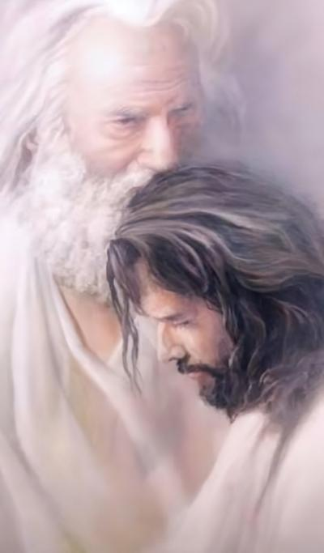
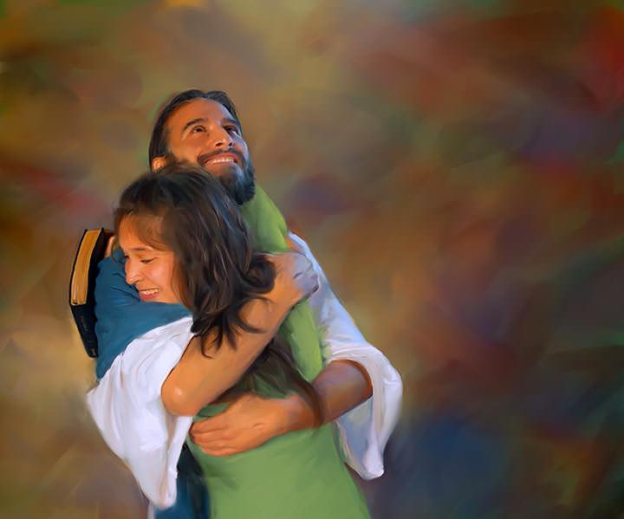
“Kao što je Otac volio mene, i ja sam volio vas. Ostanite u mojoj ljubavi.”
(Ivan 15,9 HSP)

Slide 5

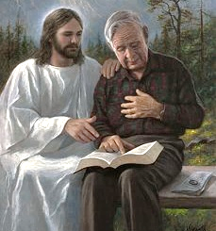
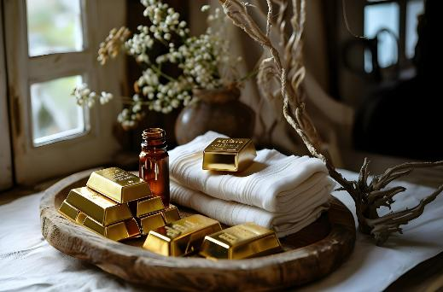


Svako od nas je razvio drukčiji odnos s Bogom. Ali svi se slažemo oko jedne stvari: ovaj odnos može (i treba) rasti.
Prvi korak koji moramo poduzeti kako bismo rasli je da budemo svijesni naše trenutne situacije.
Bog nam je dao opću poruku o duhovnom stanju crkve u ovoj završnoj fazi života. Sada je na nama da se ispitamo i vidimo koji dio te poruke se odnosi na nas, i kako možemo ojačati i produbiti naš odnos s Bogom.
Božja poruka (Otkrivenje 3,14-22):
Evaluacija (rd. 14-17).
Rješenje (rd. 18)
  Rezultat (rd. 19.20).
  Zadovoljenje (rd. 21.22).
Provjera stvarnosti (Ivan 15,1-11):
  Grana i vinova loza.
  Grožđani sok.

Slide 6

BOŽJA PORUKA
(Otkrivenje 3,14-22).

Slide 7


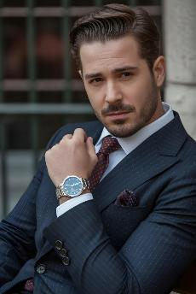

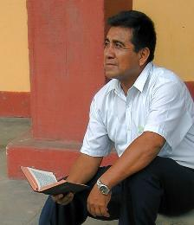
PROCIJENA
“Ti tvrdiš: ’Bogat sam, nagomilao sam bogatstvo; ništa mi ne treba; a ne znaš da si upravo ti nesretan, i bijedan, i siromašan, i slijep, i go.” (Otkrivenje 3,17)
Poruka na sedam crkava predstavlja stanje crkve svijeta od apostolskih vremena do danas (Otk. 3, 2.3). Predstavljajući poruku za naše vrijeme (Laodiceja), Isus se predstavlja kao "Amen, Vjerni i istiniti Svjedok" (Otkr. 3,14).
Kada pogledamo sebe vidimo našu istinu: "Bogat sam, i obogatio sam se, i ništa mi ne treba" (Otk. 3,17a).
Ali Isus vidi istinu, našu stvarnost: "Ti si nesretan, bijedan, siromašan, slijep i go" (Otkr. 3,17b).
Sada je vrijeme da procijenimo: Jesam li svijestan što zaista imam, i što mi je još potrebno? Koliko sam narastao u svom odnosu s Isusom? Mijenjam li se na bolje, ili?

Slide 8

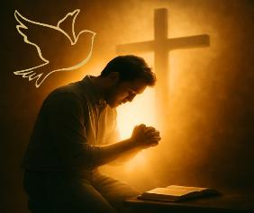
RJEŠENjE
“Savetujem ti da od mene kupiš u vatri žeženog zlata, da se obogatiš; i da se obučeš u bijele haljine, i da sakriješ svoju sramotnu golotinju, zatim pomasti da pomažeš svoje oči da bi vidio..” (Otkrivenje 3,18)
Pošto osjećaj zadovoljstva s našom situacijom proizvodi apatiju (mlakost), Isus nam savjetuje da uradimo tri stvari:
Kupi pročišćeno zlato
Ne smijemo se zadovoljiti poluistinama ili površnim proučavanjem Biblije. Moramo odbaciti ljudske doktrine (učenja) i dublje se upustiti u naše proučavanje Biblije kako bismo uklonili sve nesavršenosti (šljaku) iz našeg razumijevanja Božje riječi.
Kupi bijele haljine
Prihvaćanje Isusove pravedno- sti je jedini način postizanja spasenja. Pokušaj da se predstavimo Bogu s našim vlastitim pravednim djelima je pokušaj da se pokažemo goli pred Njim.
Kupi mast za oči
Trebamo primiti Duha Svetoga. Samo On nam može dati duhovno rasuđivanje i ubijediti nas u naše pravo stanje (Ivan 16,8).

Slide 9

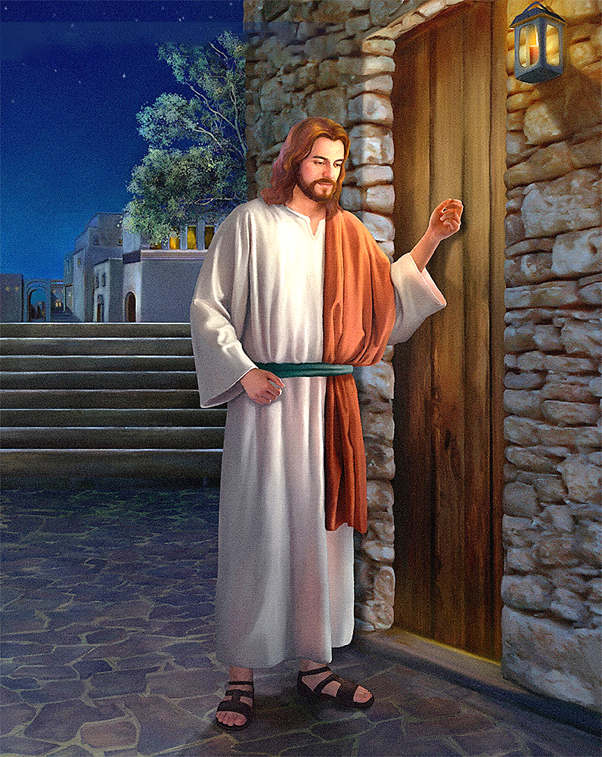
REZULTAT
“Ako tko čuje moj glas i otvori vrata, ući ću k njemu i večerati s njim, i on sa mnom..” (Otkrivenje 3,20)
Postoji problem. Osjećam se dobro, duhovno, ali Isus želi da se poboljšam. Međutim, ako nisam svijestan svoje potrebe za promenom, nikada se neću promijeniti. Nikada neću poželjeti kupiti ono što već mislim da imam.
Kako bih to rješio, Isus ima svoj metod: ”Koliko god te volim, ja korim i karam“, On dalje dodaje: "Prema tome budi revan i obrati se" (Otk. 3,19).
Isusov ukor i kazna nisu nužno negativni. On više voli način dijaloga. Želi mirno sijediti s nama i razgovarati ... „Evo stojim na vratima i kucam. Ako tko čuje moj glas i otvori vrata, ući ću k njemu i večerati s njim, i on sa mnom" (Otk. 3,20).
Isus kuca na vrata mog i tvog srca i strpljivo čeka. On se ne miješa u moj i tvoj život da nas natjera da imam odnos s Njim. Odluka da otvorimo svoje srce, svoj um, je moja i samo moja i tvoja odluka!

Slide 10


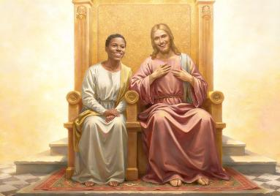
ZADOVOLJSTVO
“Pobjedniku ću dati da sjedne sa mnom na mome prijestolu, kao što i ja pobijedih i sjedoh sa svojim Ocem na njegovu prijestolu.” (Otkrivenje 3,21)
Isus zna da put nije lak. On zna naše napore da kupimo zlato, odijelo i mast za oči. On zna naše borbe da promijenimo naše stanje mlakosti, i otvorimo vrata naših srca i povežemo se s Njim. Zato nam On kaže: Vi možete pobijediti, baš kao što sam ja pobijedio (Otk. 3,21)!
On također zna da nikada nećemo produzeti prvi korak. Bog je uvijek preuzimao inicijativu, pa to čini i danas. On poduzima prvi korak-
Odlučio nas je stvoriti
(Post. 2,7).
On nas traži kada zgriješimo (Post.3,8.9).
Dao se ra-zapeti da nas spasi (Iv. 3,16).
Želi nam dati nagradu: da sjedimo s Njim, i uživamo vječnost u Njegovom društvu (Otk. 3,21).
Ključ ovog božanskog ponašanja (koje ne zaslužujemo) je ljubav: "Ljubm vas vječnom ljubavlju" (Jer. 31,3). On želi imati odnos s nama. Želim li imati odnos s Njim? Hoću li Mu otvoriti svoje srce i voljeti Ga kao što On voli mene? Moram to odlučiti!

Slide 11

PROVERA STVARNOSTI
(Ivan 15,1-11)

Slide 12

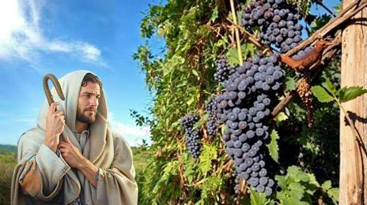
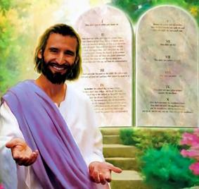
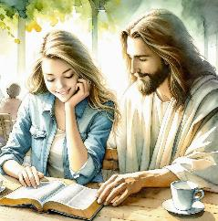
LOZA I TRS
“Ja sam trs, vi ste mladice. Tko ostaje u meni i ja u njemu, rodi mnogo roda. Jer bez mene ne možete ništa učiniti.” (Ivan 15,5)
Neposredno prije svoje smrti, Isus je izjavio da je on ”Trs", i da su njegovi učenici ”mladice". Što je mislio time reći?
Mladica može živjeti neko vrijeme bez vezivanja za trs, ali na kraju će uvenuti. Da ne bismo izgubili vječni život, Isus nas moli: ”Ostanite u meni“ (Ivan 15,4). U 11 stihova u kojima Isus govori ovu priču o trsu i vinovoj lozi, On koristi glagol "ostati" 10 puta. To mora biti nešto zaista vrlo važno.
Ostati u Isusu je protuotrov za Laodicejsku mlakost. Štoviše, to je izvor radosti (Ivan 5,11). Ali kako možemo ostati u Isusu?
Čineći ono što Mu je po volji, to jest, držeći Njegove zapovijedi (Ivan 15,10). Ovo je ljubavni odgovor na ljubav koju nam je Bog pokazao (1. Ivan. 4,19).

Slide 13


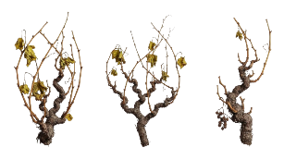

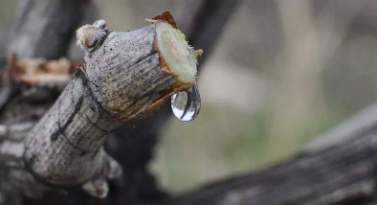
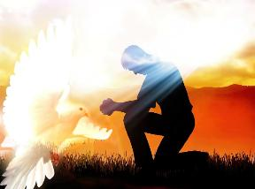
GROŽĐAANI SOK
“Ostanite u meni i ja ću ostati u vama. Kao što mladicaa ne može sama od sebe, ako ne ostane na trsu, roditi roda, tako ni vi, ako ne ostanete u meni.” (Ivan 15,4)
Zimi, loze su pričvršćene na trsu, ali ne donose plodove. Zašto? Zato što ne primaju sok iz trsa.
Tek kada dođe proljeće, one primaju sok iz trsa, a zatim se pojavljuju izdanci i budući grozdovi. Grčka riječ koju koristi Ivan može se odnositi na loze koje su odlomljene i kalemljene nazad na vinovu lozu.
Bez obzira da li smo nježni izdanci ili slomljene loze, jedno je ovdje jasno: potreban nam je sok samog trsa. S čime možemo usporediti ovaj sok?
U istom govoru (Ivan 14,17), Isus nam daje objašnjenje: Sveti Duh je onaj koji djeluje u nama dok smo na trsu, i daje nam život, ako odlučimo da to želimo.
On je naš Utješitelj (Ivan 14,16.17).
On nam otkriva Isusa (Ivan 15,26).
Osuđuje naš grijeh (Ivan 16,8).
On nas vodi u svu istinu (Ivan 16,13).

Slide 14

“Zlato koje se ovdje preporučuje koje je pročišćeno u vatri je vjera i ljubav. To obogaćuje srce; jer je pročišćavano dok ne postane čisto, i što je više pročišćavano, to je sjajniji njegov sjaj. Bijela haljina je čistoća karaktera, Kristova pravednost koja se daje grešniku. Ovo je zaista haljina nebeske teksture, koja se može kupiti samo od Krista životom voljne poslušnosti. Mast za oči je ona mudrost i milost koja nam omogućava razlikovati između zla i dobra, i otkriva grijeh pod bilo kojom maskom. Bog je dao Svojoj crkvi oči koje On zahtijeva od njih da ih pomažu mudrošću, da bi mogli jasno vidjeti; ali mnogi bi iskopali oči crkve kad bi mogli; jer ne žele da njihova djela izađu na vidjelo, da ne bi bili ukoreni. Božanska očna mast će dati jasnoću našem razumijevanju. Krist je čuvar svoje milosti. On kaže: "Kupi od mene" (Otk. 3,18)."
Ellen G. White, Svjedočanstva za Crkvu, vol. 4, str. 88. u izvorniku.

Slide 15
ZAKLJUČAK
Naravno, sedam crkava “Male Azije" ne odnose se doslovno na suvremene crkve, koje su, očito, danas znatno brojnije nego u Ivanovo vrijeme. Umjesto toga, u tradiciji starozavjetnih proročanstava (Dan. 2; 7; 8; Jer. 6,2), Otkrivenje koristi brojke za prenošenje svoje eshatološke poruke. Konkretno, doslovne crkve, sa svojim povijesnim i geografskim karakteristikama, koriste se kao simbolički prikazi proročke istine. Kao primjer, površni pogled na tok Gospodinovih postupaka u ime Njegove crkve, kako je prikazano u sedam crkava, sugerira da se doslovni dolazak Gospodinov sve više približava.

Slide 16
PRIMJENA
?
Kako mi znanje iz pouke: ”Suočavanje s realnošću”, može pomoći danas?
Razumjevši da mi Isus želi pomoći, da se podsjetim naloga: ”Prestanite i znajte da sam ja Bog (Ps.46,10), da shvatim da je Biblija još uvijek Božji najveći dar koji otkriva Njegov plan otkupljenja,
Želim li usred društvenih i kulturoloških utjecaja prihvatiti Sveto pismo kao autoritativno, nepogrješivo otkrivenje Božje volje?
Želim li ostati vjeran cijelom Pismu a to znači vršiti zapovijedi Božje i čuvati svjedočanstvo Isusa Krista?

Slide 17
PRENOŠENJE ISTINE
?
Koje promjene trebamo ostvariti u svom životu?
Koje biblijsko načelo iz ove pouke možemo primijeniti danas?

Slide 18
PLAN
?
Kako pouku: ”Suočavanje s realnošću”, možemo koristiti idući tjedan?
Razgovarajte u razredu ili skupini:
1. Pročitaj Otk. 3,14-17. Gdje Isus opisuje duhovno stanje svog naroda danas? Koliko vjerno taj tekst opisuje tebe osobno?
2. Pročitaj Otk.. 3,18.19. Što nam Isus savjetuje u ovom tekstu?
3. Pročitaj Otk. 3,20. Što nam je tu obećano? Što moramo uraditi da bismo primili to obećanje ?
4. Pročitaj Otk. 4,9.11; 5,11-14. Kada budete tamo s Isusom, je li mislite da ćete zažaliti za provedeno vrijeme s Njim na zemlji?
5. Pročitaj Post. 27; 3,8-10; 5,24; 6,13; 12,1-3; Izl. 34,29. Što učimo iz izvještaja Božjeg stupanja u različite odnose s raznim ljudima?
6. Pročitaj Ivan 15,1-11. Što opisusju riječi koje je Isus izgovorio u ovom tekstu?
7. Pročitaj Otk. 3,20, Ivan 15,4. Što je velika tajna ispunjenja i smislenog života na zemlji i u vječnosti?
8. Pročitaj Luka 11,13 usporedi s Jer. 31,3; 1. Ivan. 4,19; Rim. 8,9-11. Koja se ključna poruka za nas tu nalazi?
9. Pročitaj Ivan 14,16-18; 15,26; 16,7.8; 16,13. Na koji način ovi aspekti djelovanja Svetog Duha utječu na tvoj odnos s Bogom?

Slide 19
PRENOŠENJE ISTINE
?
Koje promjene trebamo izvršiti u našem životu?
ODLUČITE!
Starting this week,, I will depend upon Christ’s righteousness not on my own righteousness
Starting this week, I will submit my plans to God daily
PRINCIP
PRIMJENA
PROBLEM
ODLUKA
Bez obzira na stav koji zauzimaš u svom razmišljanju: bilo da je ovo kraj ili ga očekuješ u nekoj budućnosti – tema kako rasti u smislenom odnosu s Bogom je ključna. Tvoj odnos s Bogom je tvoju najvažniji odnos. Nemoj odlagati taj posao da ga sutra učiniš jačim. Sada je najbolje vrijeme da radiš na tom zadatku stvaranja boljeg odnosa, što će utjecati na sve ostalo u tvom životu i, naravno, na tvoju vječnu budućnost. Ovo trebaš shvatiti kao duhovni princip.
1. Tema naših proučavanja ovog tromjesečja je da Bog želi biti aktivno povezian s čovječan-stvom. Kakav god bio tvoj odnos s Bogom danas, ove pouke su pisane imajući tebe na umu.
2. S obzirom da se tema ovih po- uka tiče odnosa, napisana je ma- lo drukčije od prethodnih. Nagra- da je nepropadljiv vijenac i vječn vječni život s Bogom. U ovoj trci nisi sam. Tu su i drugi koji vole Isusa i Njegovu Riječ. Prenesi tu poruku nekome i pozovi na trku!
Pre nego što počnemo da rastemo u odnosu sa Bogom, prvo mora mo da zastanemo i razmislimo kakav je moj trenutni odnos sa Njim. Budi brutalno, čak i bolno iskren pre- ma sebi. Zaključi koje svesne odluke moraš doneti da imaš sa Njim bliskost kavu On želi ali je ti na razne načine sprečavaš. Otkrij koje?
Iako je istina da odnos sa Bogom menja sve i ovde i u večnosti, ta promena mo- že da bude dobra ili loša, zavisno o kva- liteti i vrsti odnosa. Bog želi potpuno predan odnos. U modernoj crkvi Bog se često prikazuje kao brižni udvarač. Me- đutim, imaj na umu Bog nije prosjak sa plastičnom kanticom. On će prihvatiti samo predan odnos sa svojim narodom, Jer sve manje od toga rezultiraće našim uništenjem. Božanski poziv se upućuje i tebi danas: „Pazi na službu da je izvr- šavaš” (Kol. 4,17). Šta je tvoja odluka?

